Slide 1
Architektur verteilter und serverloser Softwaresysteme mit Microservices
Masterarbeitsprüfung
Vortragender: Philipp Haider
Begutachter: FH-Prof. DI Johann Heinzelreiter
Datum: 01.06.2017

Slide 2
Fragestellung
Was sind Microservices, wofür eignen sie sich und wie können sie erfolgreich implementiert werden?

Slide 3
Agenda
Microservices
Container
Function-as-a-Service (Serverless)
Aktorenmodell
Notes:
Hier erwähnen, dass die Arbeit aus 4 Themenschwerpunkten besteht. Ebenfalls verdeutlichen, dass zu diesen 4 Themen jeweils Grundlagen und anschließend Ergebnisse folgen.

Slide 4
Grundlagen

Slide 5
Microservices
Service-orientierte Architektur
Keine klare Definition
Nachträglich geprägter Begriff
Charakteristiken
Einzige Geschäftskompetenz
Größe
Dezentrale Daten
Automatisiert
Präsentation
Lager
Lager
Verkauf
Einkauf
Geschäftslogik
Lager
Verkauf
Einkauf
Verkauf
Datenzugriff
Einkauf
Lager
Verkauf
Einkauf
Notes:
Service ist eine Softwarekomponente die Funktionen/Ressourcen über eine definierte Schnittstelle zur Verfügung stellt. (Begriff Komponente ist in der SW-Entwicklung natürlich überaus mehrdeutig)
Warum überhaupt Komponenten? Unabhängig voneinander ersetzbar und aktualisierbar

Slide 6
Container
Leichtgewichtige Virtualisierung
Docker
Linux und Windows Betriebssystem
Unveränderbare Server
Orchestrierung
Verteiltes Betriebssystem
Kubernetes, Mesos, …
App A
App B
Bins/Libs
Bins/Libs
Gast-OS
Gast-OS
Hypervisor
Container-Laufzeit
Host-OS
Rechner

Slide 7
Function-as-a-Service
Serverlos
Skalierbar
Ereignisgesteuert
f
HTTP
Blobs
Serv. Bus
…
x
y
HTTP
Blobs
Serv. Bus
…

Slide 8
Aktorenmodell
Definition
Berechnen
Speichern
Kommunizieren
Was kann ein Aktor?
Nachrichten austauschen
Aktoren erzeugen
Verhalten ändern
Verteiltes Programmiermodell
Erlang und Orleans
Funktional vs. Objektorientiert
Aktor A
Aktor B
Aktor C

Slide 9
Ergebnisse

Slide 10
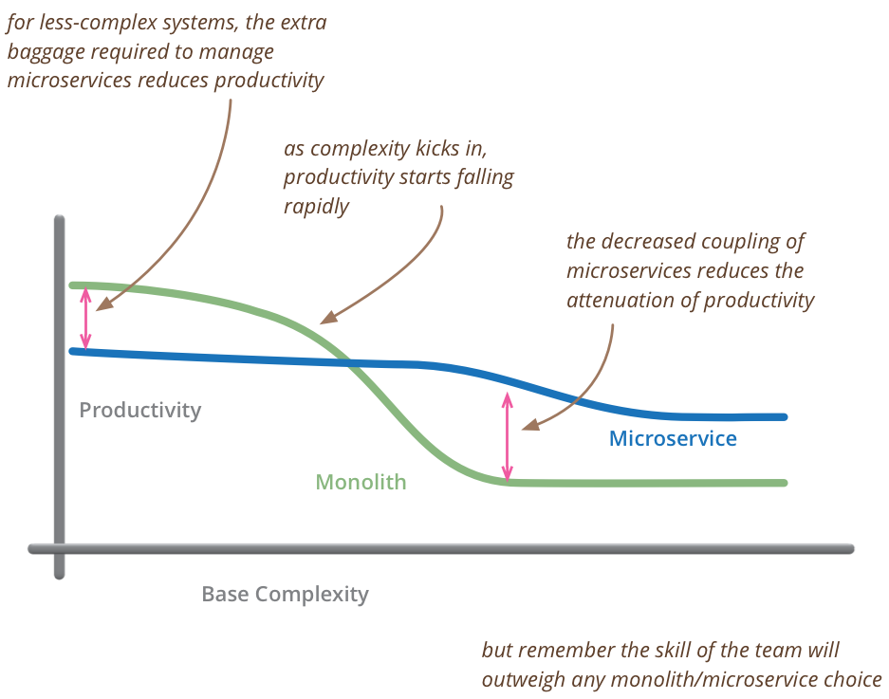
Microservices
Nur für verstandene Domänen
Evolutionäre Architektur
Warum jetzt?
Netzwerkgeschwindigkeit
Festplattengeschwindigkeit
Kommunikationsprotokolle
Vorteile
Unabhängige Skalierung und Deployments
Heterogene Technologien
Weniger Abhängigkeitskonflikte
https://martinfowler.com/bliki/MicroservicePremium.html
Notes:
Feynman quotes

Slide 11
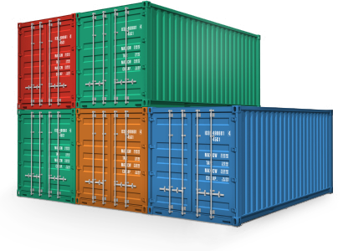
Container
Vorteile
Effiziente Auslieferung von Software
Standardisierte Schnittstelle
Automatisierbarkeit
Testbarkeit
Performanz
Nachteile
Schwache Isolation
Windows und Linux Container noch nicht kompatibel
Container-Orchestrierung notwendig
Notes:
Quelle: http://www.budgetshippingcontainers.co.uk/wp-content/themes/rscustom/images/coloured-containers.png

Slide 12

Function-as-a-Service
Standardisierung
Baukastenprinzip
Nanoservices
Vorteile
Hardware Abstraktion
Skalierbar, Fehlertolerant
Bindungen
Geschäftslogik vs. Infrastrukturcode
Pay-as-you-Go
Nachteile
Hohe Latenzzeiten
Kaltstart
Pull statt Push
Kaum Kontrolle
Hohe Kosten möglich

Slide 13
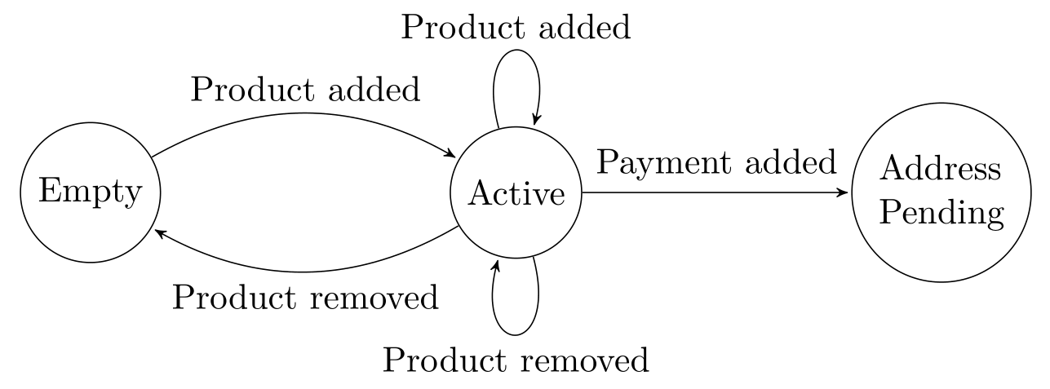
Aktorenmodell
Daten und Verarbeitung nahe beisammen
Saubere Architektur
Modular, Isoliert
Nachrichtenaustausch (Schnittstelle)
Kein geteilter Zustand
Modellierung als Zustandsautomat
Funktional vs. Objektorientiert
Fehlerbehandlung
Clustering

Slide 15
Container-Orchestrierung
Prozesse
Container
Kernel
Container-Orchestrierung
Container-Laufzeit
Container-Laufzeit
Hardware
Betriebssystem
Betriebssystem
Rechner
Rechner

Slide 16


Azure Functions
Queue
Blobs

Slide 17
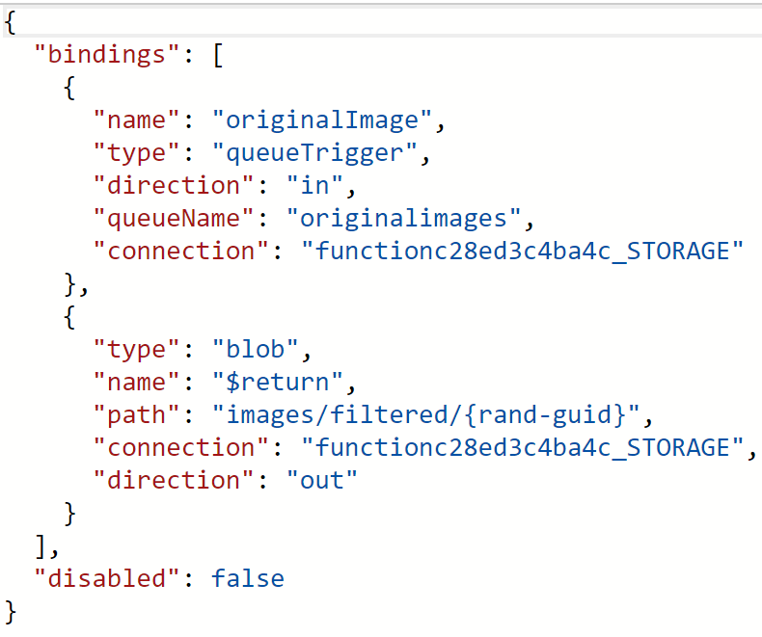
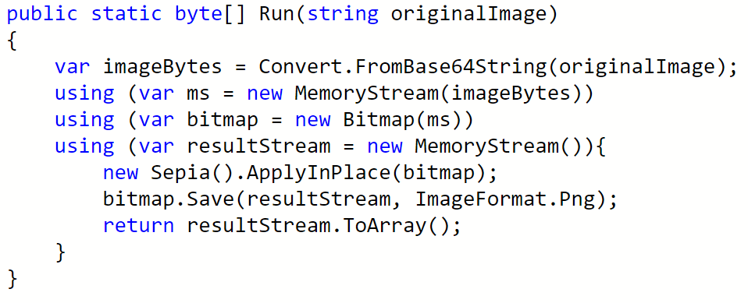
Azure Functions
run.csx
function.json

